Slide 1
Anfitrionas: Hablemos de tecnología W4TT

Slide 2


Mayte López Moreno
Todo lo que necesitas saber para empezar con la Power Platform
maytelopezm

Slide 3

Índice
Power Platform
Microsoft Power BI
Microsoft Power Automate
Microsoft Power Apps
Microsoft Virtual Agents
Power APPS
Power Virtual Agents
Power BI
Power AUTOMATE

Slide 4
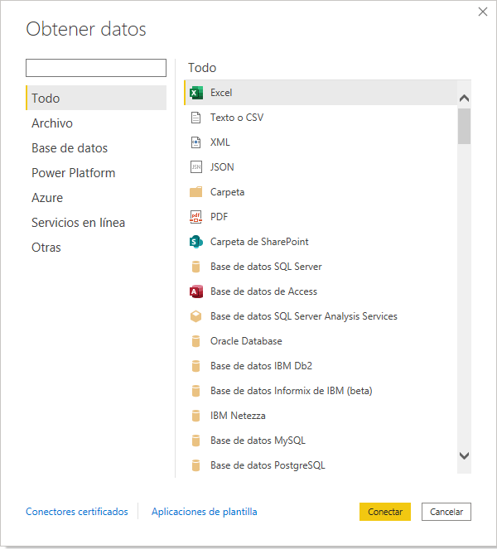
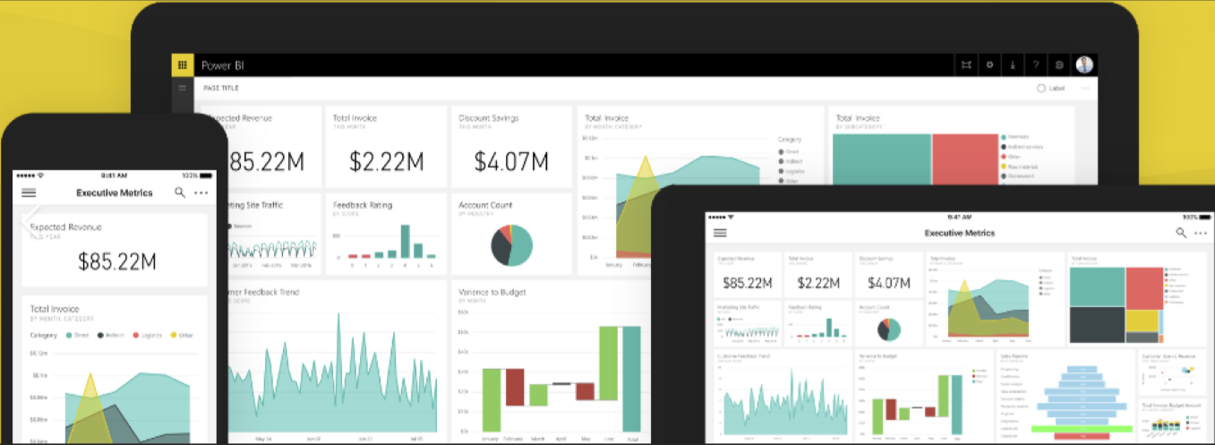
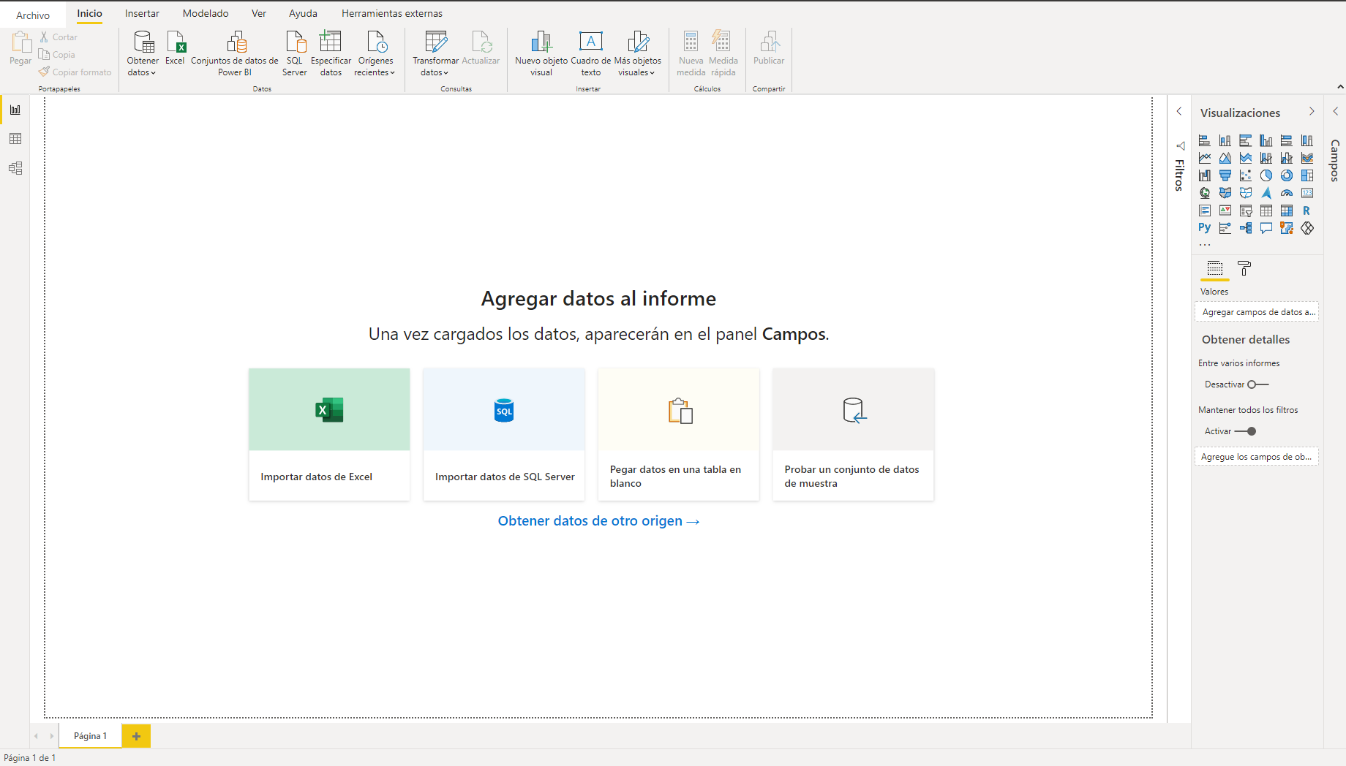
Power BI
Herramienta de Microsoft, que convierte orígenes de datos sin relación entre sí, en información coherente y atractiva visualmente.
Así mismo, permite crear informes automáticos, que nos permite tener más tiempo para analiza los datos.

Slide 5
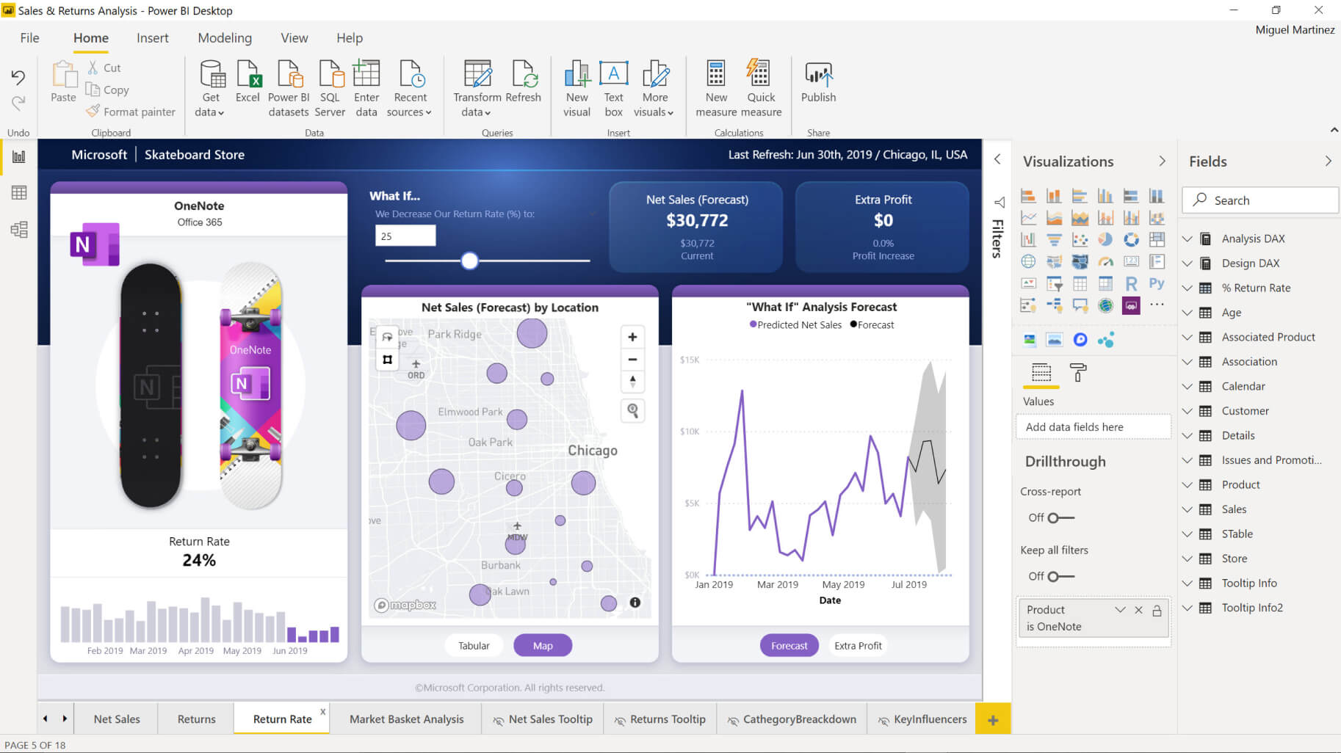
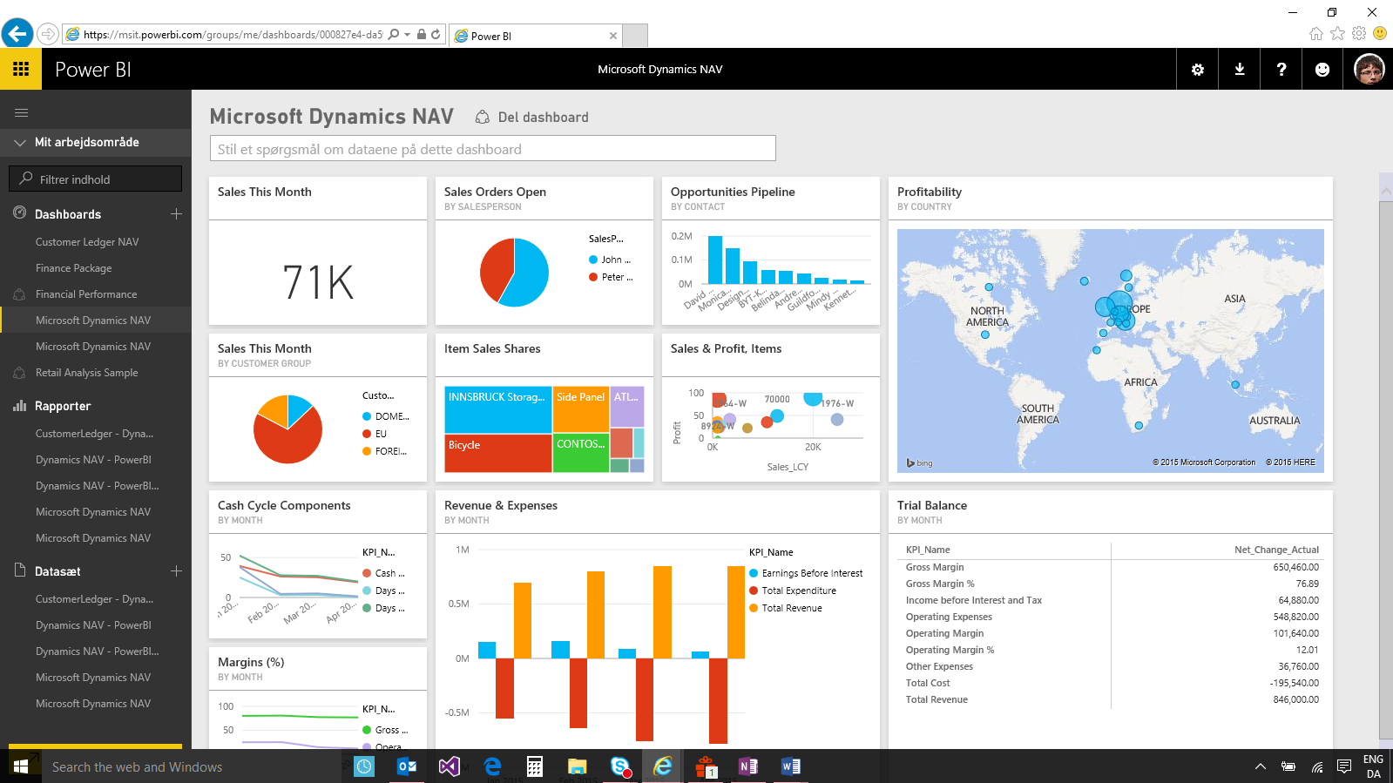
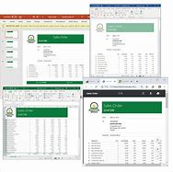
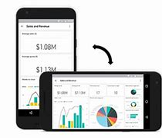
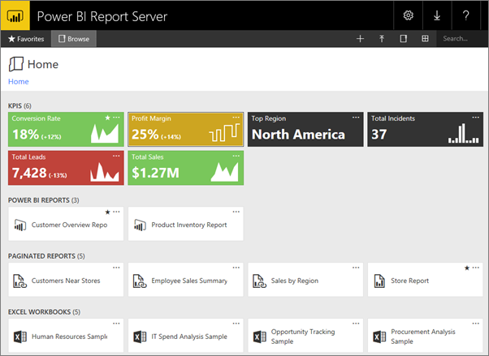
Elementos de Power BI
Power BI Desktop
Servicio de Power BI
Power BI Report Builder
Power BI Mobile
Power BI Report Server

Slide 6



Slide 7
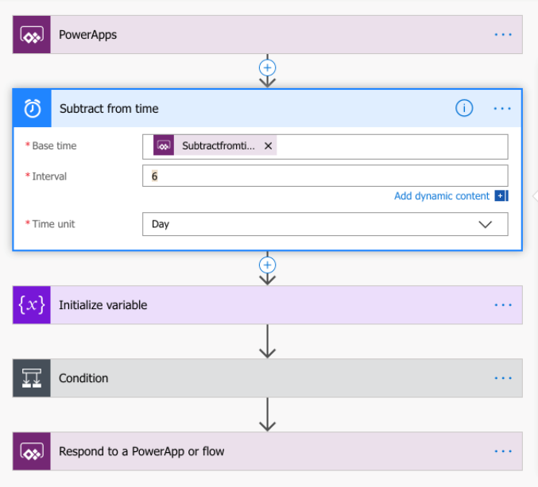
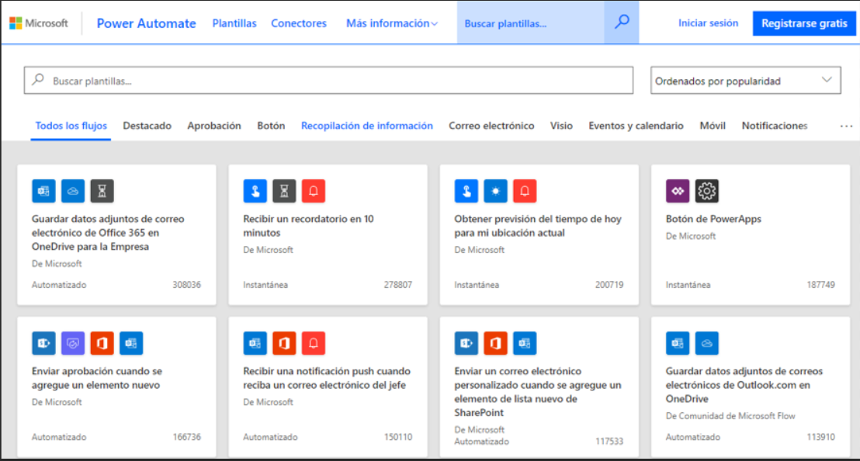
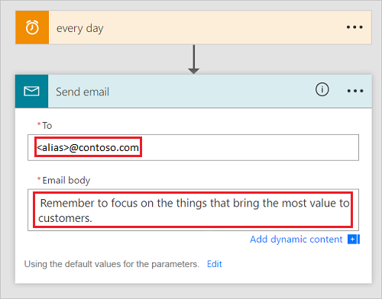
Power Automate (Antes Microsoft Flow)
Herramienta de Microsoft web, que permite crear flujos de trabajo conectando dos o más aplicaciones, mediante conectores prediseñados.

Slide 8
Tipos de Flujos
Se desencadena con un evento
Como carga diaria de un SharePoint o una base de datos
Flujos Automáticos
Flujos Programados
Flujos Interfaz Usuario
Grabación de clicks o pulsaciones de teclado
Automatiza procesos de negocio
Dando Click en un botón
Flujos Instantáneos
Flujos Proceso de Negocio

Slide 9


Slide 10
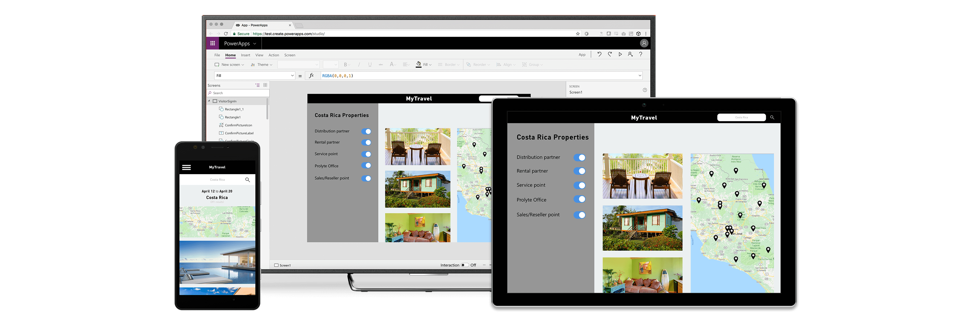
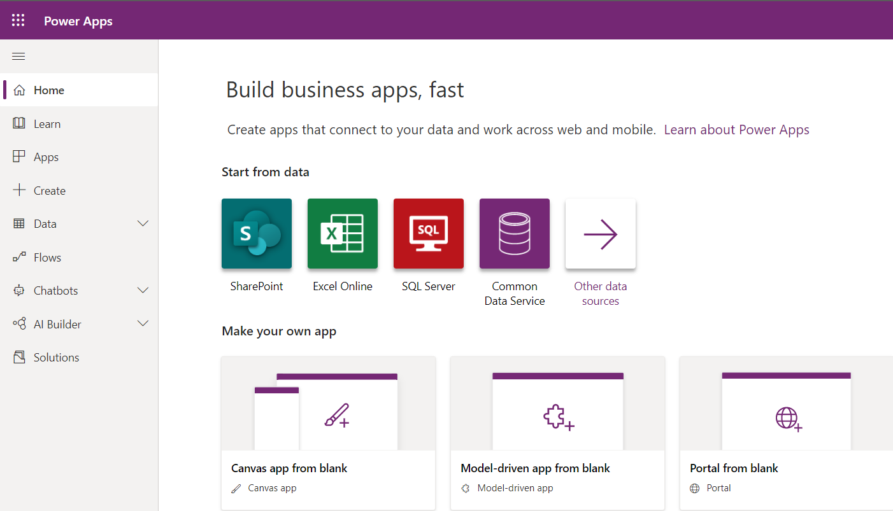
Power Apps
Herramienta de Microsoft web, para crear todo tipo de aplicaciones empresariales a medida.
Pueden ser aplicaciones simples o tan complicadas como seamos capaces de hacer.

Slide 11
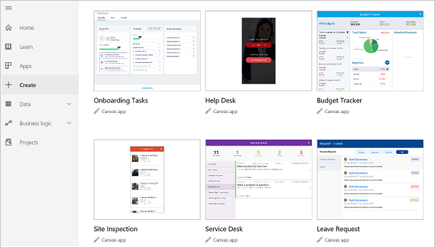
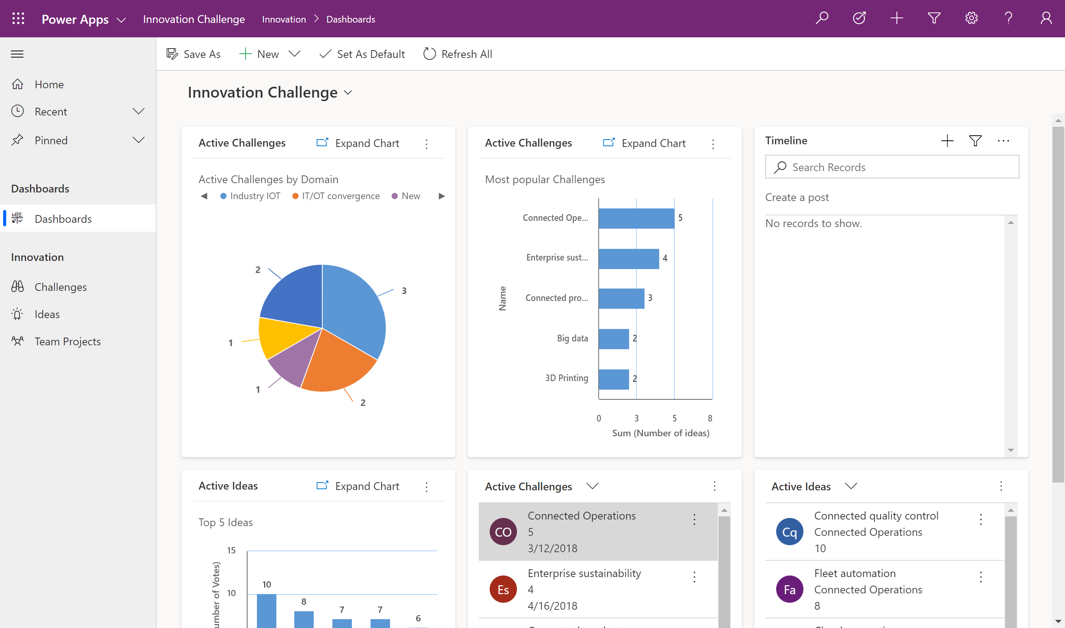
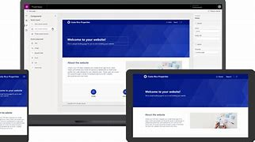

Componentes de Power Apps
Aplicaciones basadas en modelos
Aplicaciones de Lienzo
Portales
Common Data Service

Slide 12


Slide 13
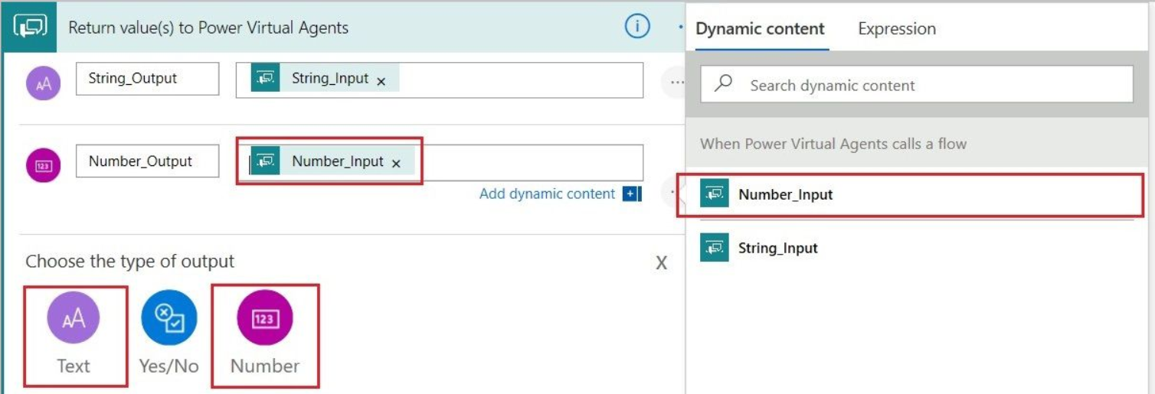
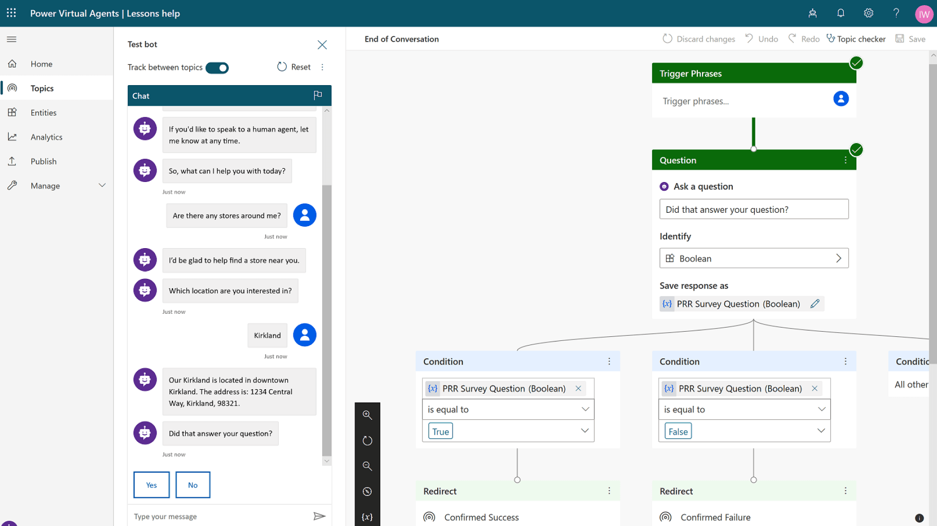
Power Virtual Agents
Herramienta de Microsoft, le permite crear potentes bots de chat que pueden responder preguntas de sus clientes, otros empleados o visitantes de su sitio web o servicio.

Slide 14
Gracias!!!

